Slide 1
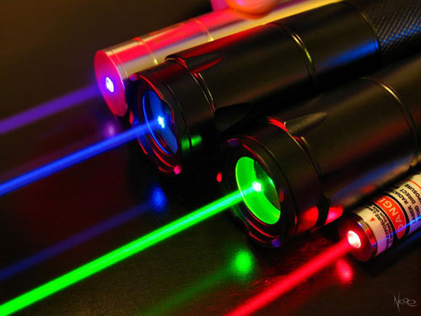
Optique physique
Laboratoires de physique de 1ère année
Université d’Ottawa
https://uottawa.brightspace.com/d2l/home

Slide 2
INTRODUCTION
L’optique physique étudie les propriétés ondulatoires de la lumière qui peut être déviée autour d’obstacles (diffraction) et interférer de façon constructive ou destructive (interférence).
La lumière visible a une très courte longueur d’onde (~400 – 700 nm) ce qui rend ses propriétés ondulatoire plus difficile à observer.
Aujourd’hui, vous examinerez les propriétés ondulatoires suivantes:
Diffraction à l’aide d’une fente simple / fente double / réseau de diffraction
Dispersion de la lumière à l’aide d’un réseau de diffraction
Diffraction autour d’un obstacle sphérique
Atténuation de la lumière à l’aide de polariseurs

Slide 3
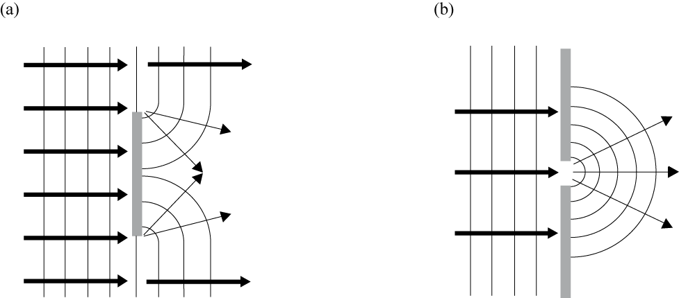
INTRODUCTION (suite)
Les ondes lumineuses bloquées par un obstacle peuvent les contourner comme le ferait l’eau ou les ondes sonores.
Si une ouverture étroite est placée devant une onde incidente, une nouvelle onde se propagera du côté opposé comme si l’ouverture était une source ponctuelle.

Slide 4
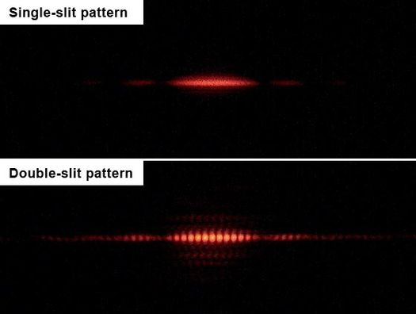
PATRON DE DIFFRACTION
L’interférence des ondes lumineuses lors de la diffraction à travers une fente simple, une fente double ou un réseau de diffraction génère un patron de franges claires (constructives) et sombres (destructive).
Une lumière monochromatique et cohérente est nécessaire pour bien observer la diffraction et l’interférence.
Si la largeur et l’espacement des fentes sont connus, il est possible de calculer la longueur d’onde de la lumière à partir de formules simples.
Fente simple
Fente double

Slide 5
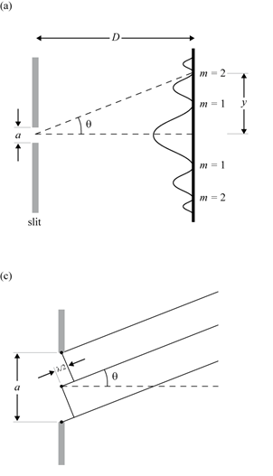
DIFFRACTION À PARTIR D’UNE FENTE SIMPLE
Pour la lumière traversant une fente simple, le principe de Huygen énonce que la fente agit comme une nouvelle source d’ondes.
L’équation permettant de trouver les angles auxquels se situent les minimums d’interférence est:
$$a\sin{θ}=mλ (m=1, 2, 3…)$$
En utilisant l’approximation des petits angles, il est possible d’isoler la largeur de la fente: $a= \frac{mλD}{y} \left(m=1, 2, 3…\right)$

Slide 6
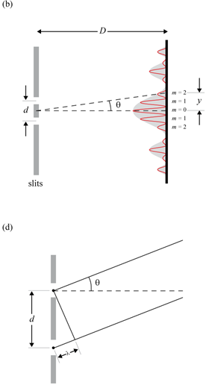
INTERFÉRENCE À PARTIR D’UNE FENTE DOUBLE
Une onde incidente traversant une fente double se propagera de l’autre côté comme deux sources d’ondes pouvant interagir entre elles.
L’équation permettant de trouver les angles auxquels se situent les maximums d’intensité du patron d’interférence est: $d\sin{θ}=mλ \left(m=0, 1, 2, 3…\right).$
En utilisant l’approximation des petits angles, il est possible d’isoler la séparation des fentes:
$$d= \frac{mλD}{y} \left(m=0, 1, 2, 3…\right)$$

Slide 7
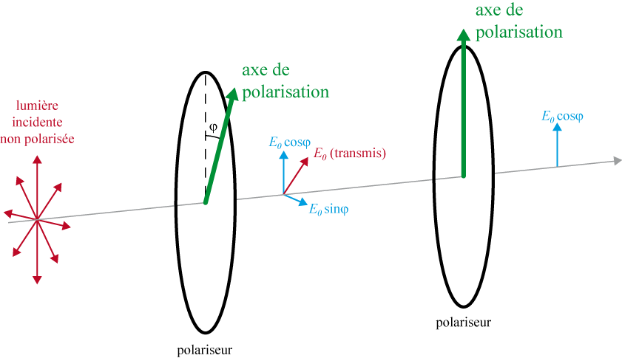
POLARISATION
Un polariseur laisse passer les ondes électromagnétiques oscillant selon un plan précis.
La partie de la lumière non polarisée (vibrant dans toutes les directions) qui passe à travers le polariseur devient polarisée selon ce plan.
Si la lumière polarisée passe à travers un 2^{ième} polariseur, l’intensité de la lumière transmise est donnée par La loi de Malus : $I=I_{0}\cos^{2}{φ}$ où $I_{0}$ est l’intensité de la lumière traversant le premier polariseur et $φ$est l’angle entre les deux axes de polarisation.

Slide 8
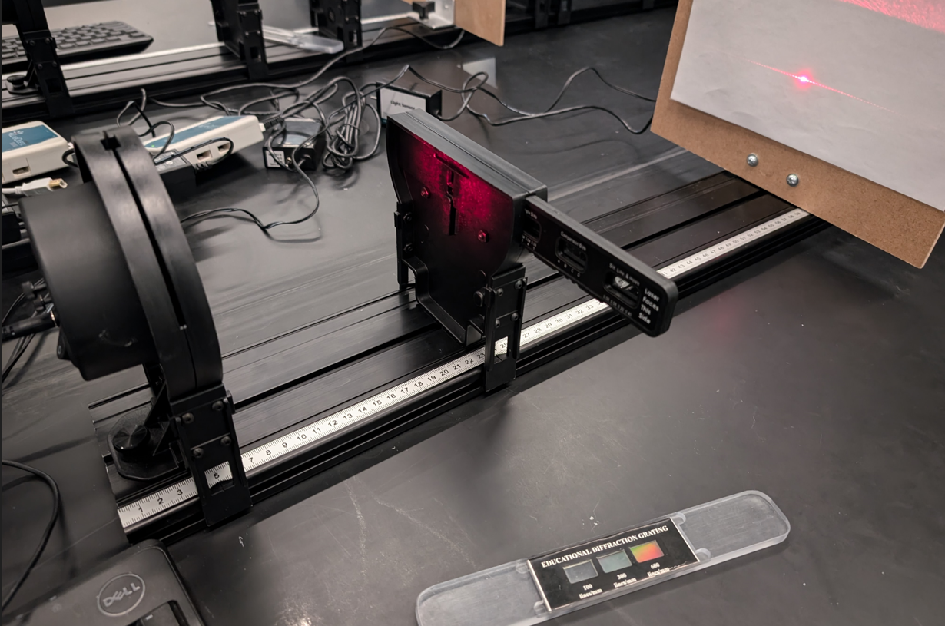
MONTAGE: DIFFRACTION AVEC FENTES
ensemble de fentes
écran
réseaux de diffraction
laser

Slide 9
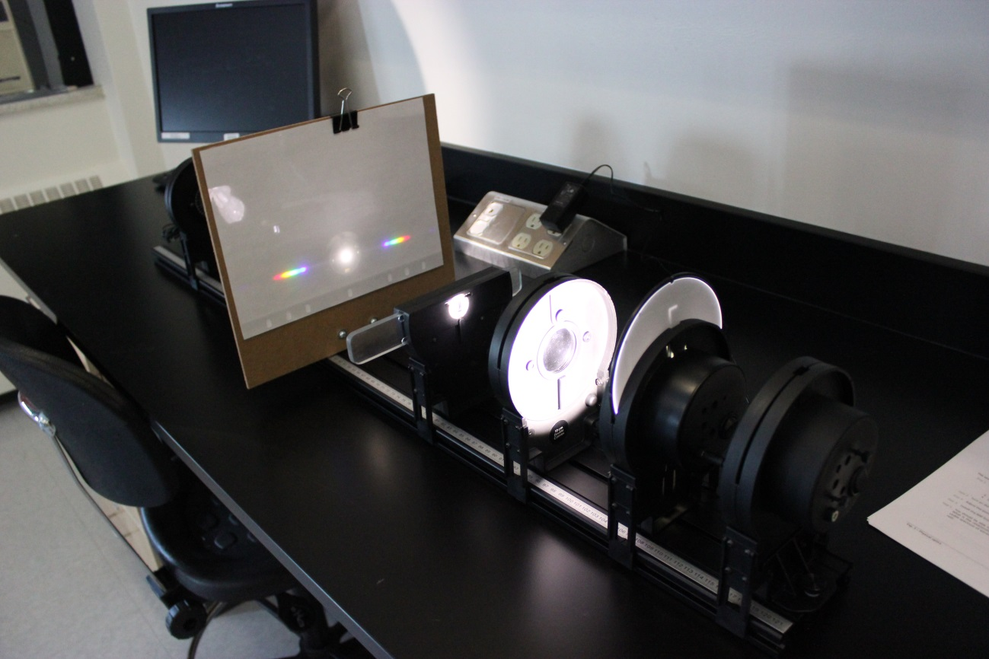
MONTAGE: DISPERSION
écran
laser (éteint)
réseaux de diffraction
lentille
lumière blanche

Slide 10
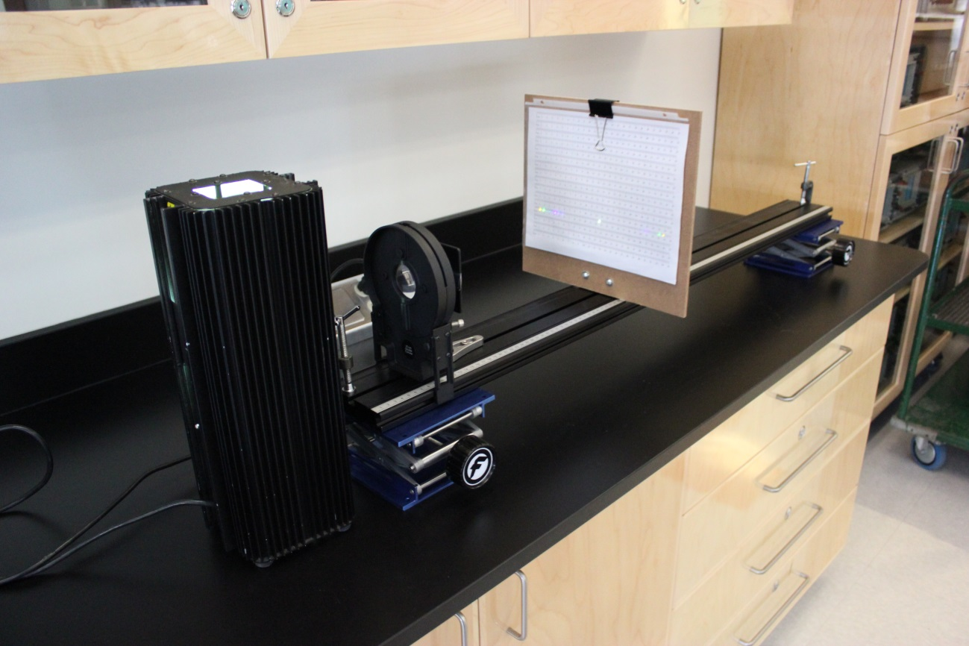
MONTAGE: SPECTRE DE LA LAMPE AU MERCURE (1 par classe)
écran
lentille & réseaux de diffraction
lampe au mercure

Slide 11
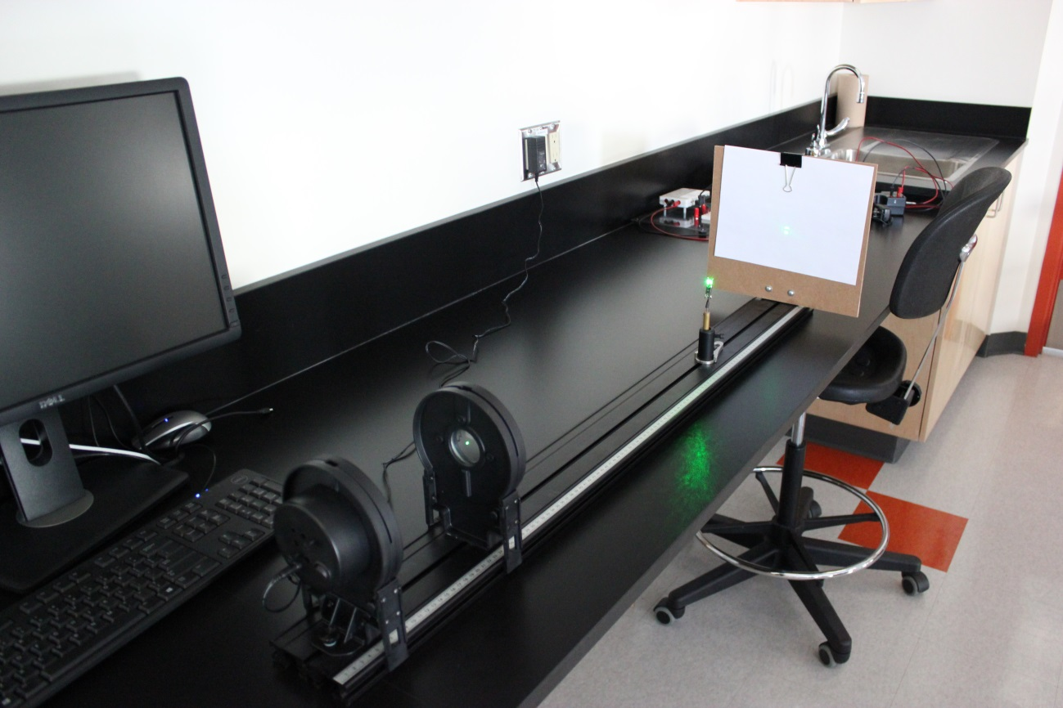
MONTAGE: DIFFRACTION AUTOUR D’UN OBSTACLE
1 PAR CLASSE
écran
bille
lentille
laser

Slide 12
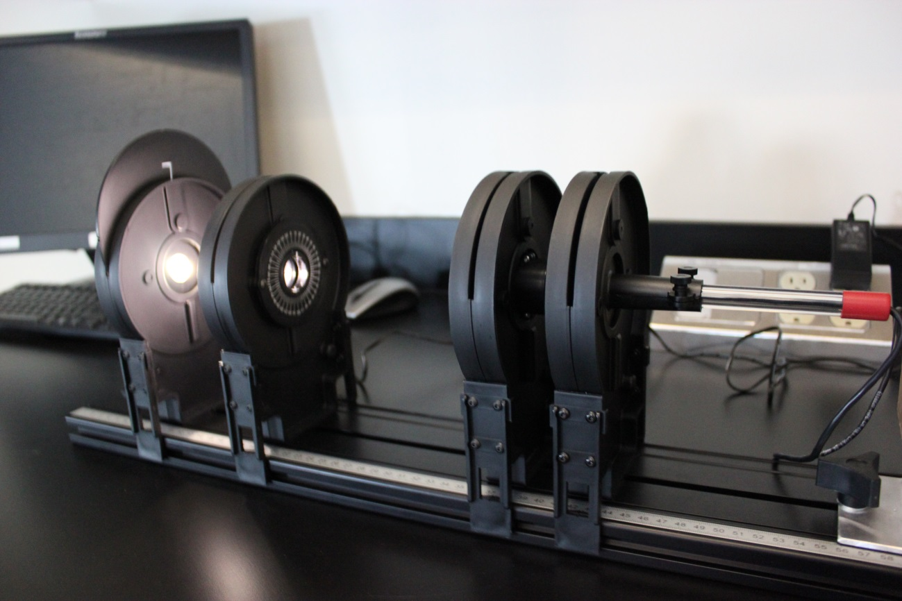
MONTAGE: POLARISATION DE LA LUMIÈRE
light sensor
white light
polarizer 1
polarizer 2

Slide 13
NETTOYAGE
DATE DE REMISE
Ce rapport est du à la fin de la séance de laboratoire.
Éteignez l’ordinateur. N’oubliez pas votre clé USB.
Assurez-vous d’éteindre le laser et la source de lumière blanche.
Laissez les composantes suivantes sur votre banc d’optique dans cet ordre: source lumineuse – polariseurs (2) – détecteur – écran – ensemble de fentes – laser. Laissez la lentille près du banc.
Recyclez vos papiers brouillons et disposez de vos déchets. Laissez votre poste de travail aussi propre que possible.
Replacez votre moniteur, clavier et souris. SVP replacez votre chaise sous la table avant de quitter.
Vous êtes sur le point de terminer votre dernier lab de physique de la session!
Notes:
Comments for TAs: leave this slide on the TV monitors when you are not using them for teaching.

Slide 14
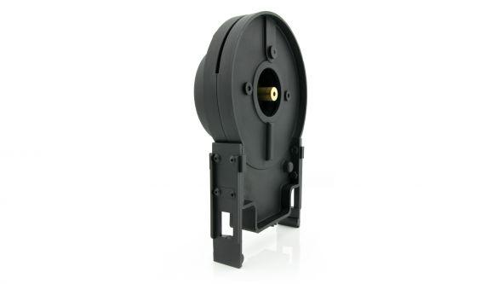
Spécifications: le laser
Votre montage comprend un laser rouge ou vert.
Laser rouge: longueur d'onde de 636 nm.
Laser vert: longueur d'onde de 532 nm.
Sécurité à propos des lasers
Il s'agit d'un laser de classe 2.
Ne regardez jamais directement en direction du laser ou sa réflexion.
Puissance maximale < 1 mW. Un laser de classe 2 est considéré sécuritaire sans lunettes de protection, le clignement des paupière étant suffisamment rapide pour limiter l'exposition des yeux. La plupart des pointeurs laser sont de classe 2. De façon générale il est toujours conseillé d'éviter toute exposition directe de l'oeil à un faisceau laser et ce quelle qu'en soit la puissance.

Slide 15
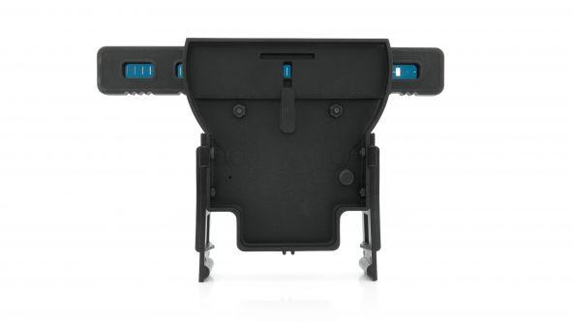
Spécifications: l'ensemble de fentes
Fentes simples | Fentes variables | Fentes doubles | Fentes doubles variables | Fentes multiple | Comparaisons
• 0.02 mm • 0.04 mm • 0.08 mm • 0.16 mm | • Coin: 0.02 à 0.2 mm de largeur • Fente double: 0.04 mm de largeur, espacement de 0.125 à 0.75 mm | • 0.04 mm de largeur, espacement de 0.25 mm • 0.04 mm de largeur, espacement de 0.5 mm • 0.08 mm de largeur, espacement de 0.25 mm • 0.08 mm de largeur, espacement de 0.5 mm | Semblable aux fentes variables. | 4 ensembles: • 2, 3, 4, 5 fentes • 0.04 mm de largeur, espacement de 0.25 mm | 4 paires de fentes: • fente simple de 0.04 mm et fente double de 0.04/0.25 mm • fentes doubles de 0.04/0.25mm et de 0.04/0.50 mm, • fentes doubles de 0.04/0.25 mm et de 0.08/0.25 mm, • fente double de 0.04/0.25 mm et fente triple de 0.04/0.25 mm

